Slide 1

Predicting Defects at the Method Level
A Machine Learning & ’’What-If’’ Analysis of Apache Bookkeeper & Apache OpenJPA
Analysis by Flavio Simonelli
Ingegneria del Software 2

Slide 2
Indice
Introduzione
Il problema della manutenibilità
Le domande di ricerca
Metodologia
Creazione dei Dataset
Addestramento e Inferenza
Risultati e Analisi
Confronto dei modelli predittivi
Refactoring guidato dai dati
Analisi ‘‘What-If’’ no smells
RoadMap

Slide 3
Debito Tecnico e Granularità
Introduzione
Metodologia
Risultati
RoadMap
Analisi a Livello di Classe (Approccio Tradizionale)
Eccessiva Rumorosità: interi moduli segnalati come difettosi, rendono difficile l'isolamento delle cause.
Bassa Azionabilità: difficoltà nell'identificare il punto esatto dove intervenire con il refactoring.
Analisi a Livello di Metodo (Approccio Proposto)
Granularità Mirata: Identificazione chirurgica delle porzioni di codice prone ai bug.
Ottimizzazione del ROI (Return on Investiment): Focalizzazione degli sforzi di manutenzione solo sulle funzioni a più alto rischio.

Slide 4
Le domande di ricerca
Introduzione
Metodologia
Risultati
RoadMap
RQ1 (Valutazione dei Predittori): Quale classificatore presenta il grado di accuratezza superiore tra quelli analizzati?
RQ2 (Efficacia del Refactoring): In che misura l’intervento di refactoring sul metodo più critico (scelto in base alla metrica più correlata al bug nell’ultima release) ha influenzato le features correlate alla bugginess?
RQ3 (Analisi What-If): Quanti metodi difettosi sarebbero potuti essere evitati eliminando completamente gli smell di codice (scenario zero-smells)?

Slide 5





ML pipeline
Introduzione
Metodologia
Risultati
RoadMap
Extraction
Labeling
Snoring
Feature Extraction
Validation
Jgit & Jira API
Snapshot &
Tickets
Proportion
Taglio 66% delle release più recenti
Walk-forward
Train sul passato
Test sul presente
31 Metriche
(Statiche e Temporali)

Slide 6


Creazione del Dataset
Introduzione
Metodologia
Risultati
RoadMap
Progetti analizzati: Apache Bookkeeper e OpenJPA
Selezione delle versioni
Le release ufficiali registrate su Jira fungono da punto di riferimento temporale primario
Sono state eliminate le versioni indicate come non rilasciate o prive di data di rilascio
Estrazione dal Version Control
Per ogni release Jira, lo snapshot del sistema è stato ricostruito posizionandosi sull’ultimo commit effettuato entro la data di rilascio

Slide 7
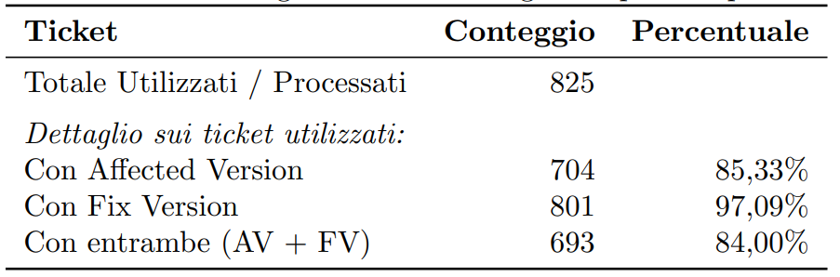

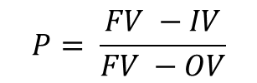
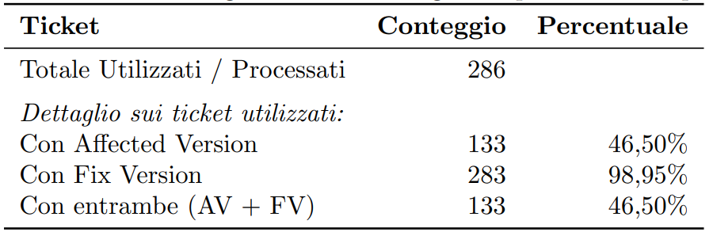
Labeling e Proportion
Introduzione
Metodologia
Risultati
RoadMap
Apache OpenJPA
Problema: Molti ticket Jira riportano la Fixed Version (FV) ma mancano della Injected Version (IV).
Soluzione: Applicazione dell’euristica Proportion
P (proportion factor): Calcolato con un approccio Moving Window (dimensione 1% Ticket con IV nota) basato sui ticket passati con IV nota.
Fix-commit: Identification dei commit di correzione tramite la ricerca dell’ID del ticket nei messaggi di commit.
Labeling del Metodo: Un metodo è etichettato come BUGGY in tutte le versioni comprese nell’intervallo [IV,FV).
Formule propotion
Apache Bookkeeper

Slide 8
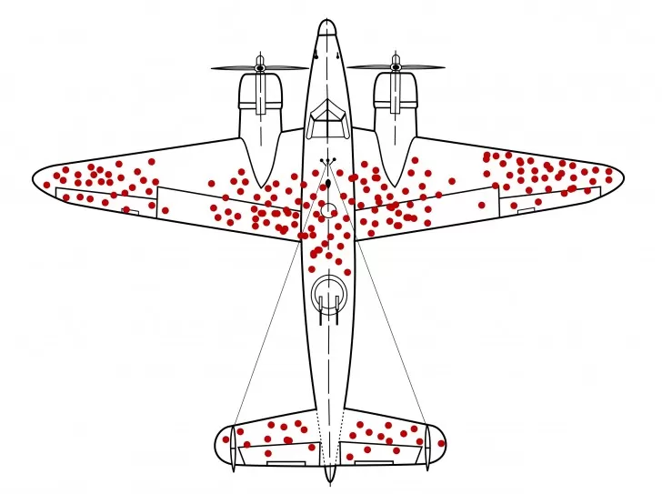
Snoring
Introduzione
Metodologia
Risultati
RoadMap
Taglio del Dataset: Per garantire l'integrità dei dati, è stato effettuato un taglio netto delle release finali.
Percentuale di scarto: È stato rimosso l'ultimo 66% delle release per entrambi i progetti (Bookkeeper 5 su 14 e OpenJPA 14 su 42).
Obiettivo: Assicurare un intervallo di osservazione sufficientemente lungo affinché i bug latenti possano emergere ed essere etichettati correttamente.
Il Survivorship Bias come metafora del Code Snoring. Le zone senza 'colpi' (bug) nelle release recenti sono spesso difettosità latenti non ancora rilevate.

Slide 9
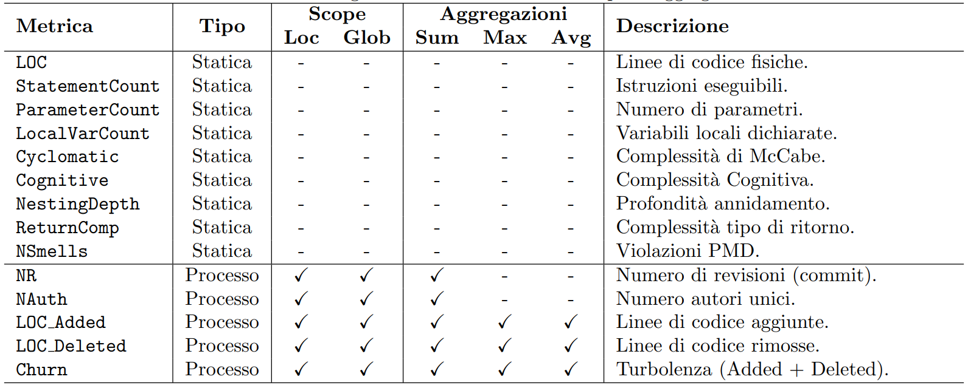
Le metriche raccolte
Introduzione
Metodologia
Risultati
RoadMap
Dimensioni temporali: Loc (Locale): Commit tra release corrente e precedente | Glob (Globale): Storico dall'inserimento del metodo
Operatori di Aggregazione: Sum: Somma | Max: Valore Massimo | Avg: Media

Slide 10
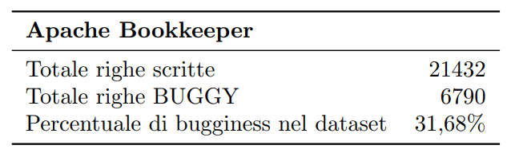
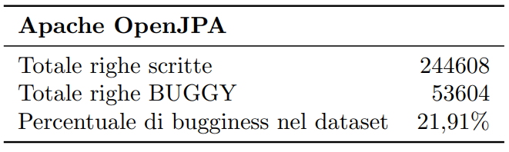
Data Balancing
Introduzione
Metodologia
Risultati
RoadMap
Problema: La natura dei Dataset software è intrinsecamente sbilanciata (poche istanze ‘Buggy’ rispetto a ‘Clean’).
Tecniche Applicate:
SMOTE (Synthetic Minority Over-Sampling): Generazione di istanze sintetiche della classe minoritaria per il progetto Bookkeeper.
Under-sampling: Riduzione casuale della classe maggioritaria per il progetto OpenJPA.
Obiettivo: Prevenire il bias del classificatore verso la classe maggioritaria e massimizzare la Recall.
Dataset originale senza applicazione di sampling
Dataset originale senza applicazione di sampling

Slide 11
Feature Selection
Introduzione
Metodologia
Risultati
RoadMap
Global Feature Selection
La selezione delle metriche viene eseguita una sola volta sull’intero dataset prima della validazione.
Introduce un “bias di selezione” perché l’algoritmo vede informazioni provenienti dai test futuri durante la scelta delle feature.
Walk-forward / Per-Fold Selection
La selezione viene ricalcolata dinamicamente ad ogni fold.
Utilizza esclusivamente i dati di training disponibili ad ogni iterazione.
Si adatta all’evoluzione del software, catturando come la rilevanza delle metriche cambi nel tempo.
Tecniche applicate:
Ranking Filter (InfoGain): Valutazione del guadagno informativo per ogni singola metrica.
Subset Filter (BestFirst + CFS): Ricerca di sottoinsieme di feature che massimizzano la correlazione con i bug minimizzando la ridondanza tramite un approccio forward-search.

Slide 12
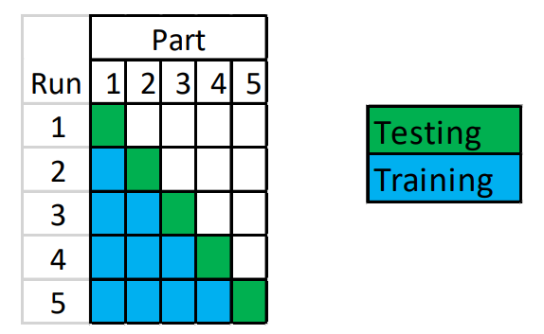
Validazione Walk-Forward
Introduzione
Metodologia
Risultati
RoadMap
Protocollo Temporale: il dataset non viene diviso casualmente, ma segue rigorosamente l’ordine cronologico delle release.
Addestramento sequenziale: il modello viene addestrato sulle release passate per testare le performance esclusivamente sulla release corrente.
Prevenzione del Data Leakage: evita di utilizzare informazioni future per predire il passato, garantendo l’integrità scientifica dei risultati.
Iterazioni: il processo è stato eseguito 10 volte, come previsto dalla letteratura, per assicurare la stabilità delle metriche.

Slide 13
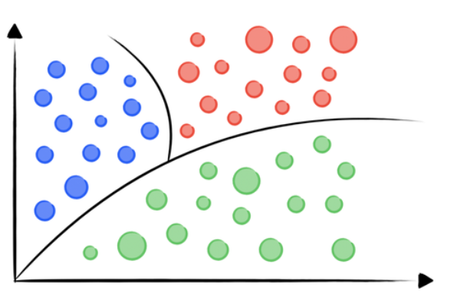
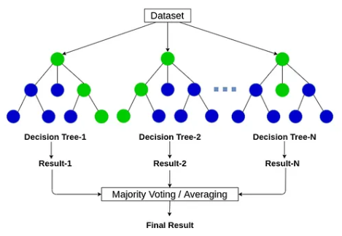
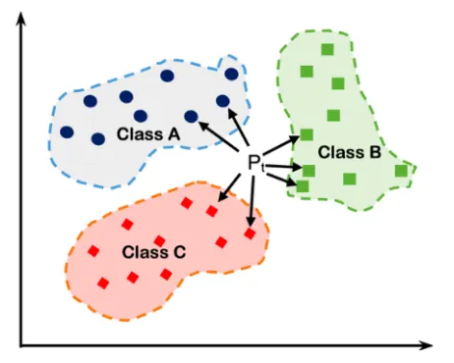
Modelli considerati
Introduzione
Metodologia
Risultati
RoadMap
Naive Bayes
Random Forest
IBk (K-NN)
09/02/2025

Slide 14
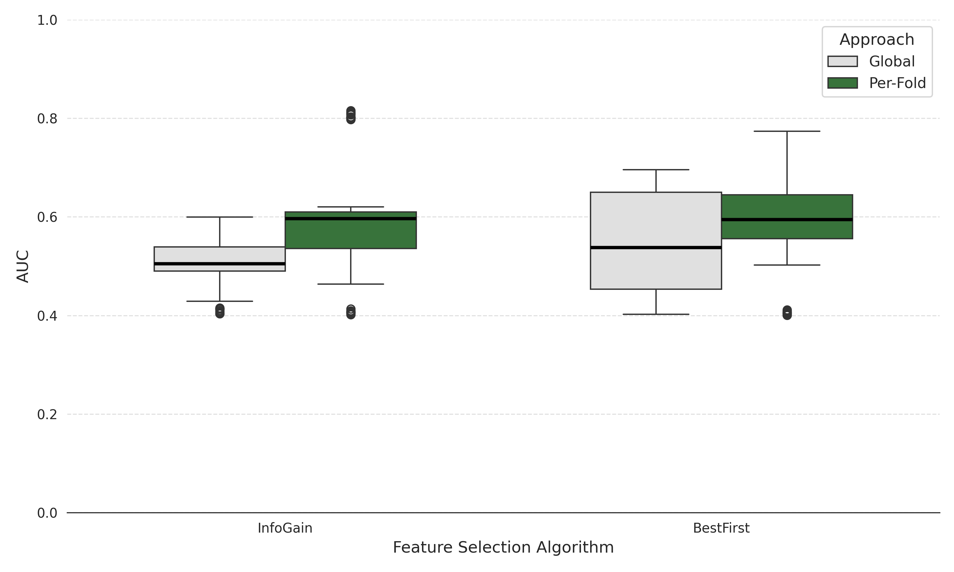
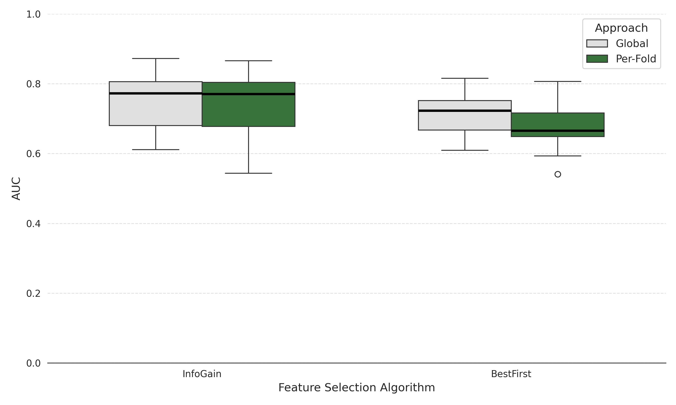
RQ1: Approccio Per-Fold vs Global
Introduzione
Metodologia
Risultati
RoadMap
Bookkeeper: Vantaggio della selezione locale. OpenJPA: Impatto del bias di selezione teorico.
Apache Bookkeeper
Apache OpenJPA
Le distribuzioni riportano l’AUC aggregata su tutti i modelli (3) e le strategie di campionamento (2).

Slide 15
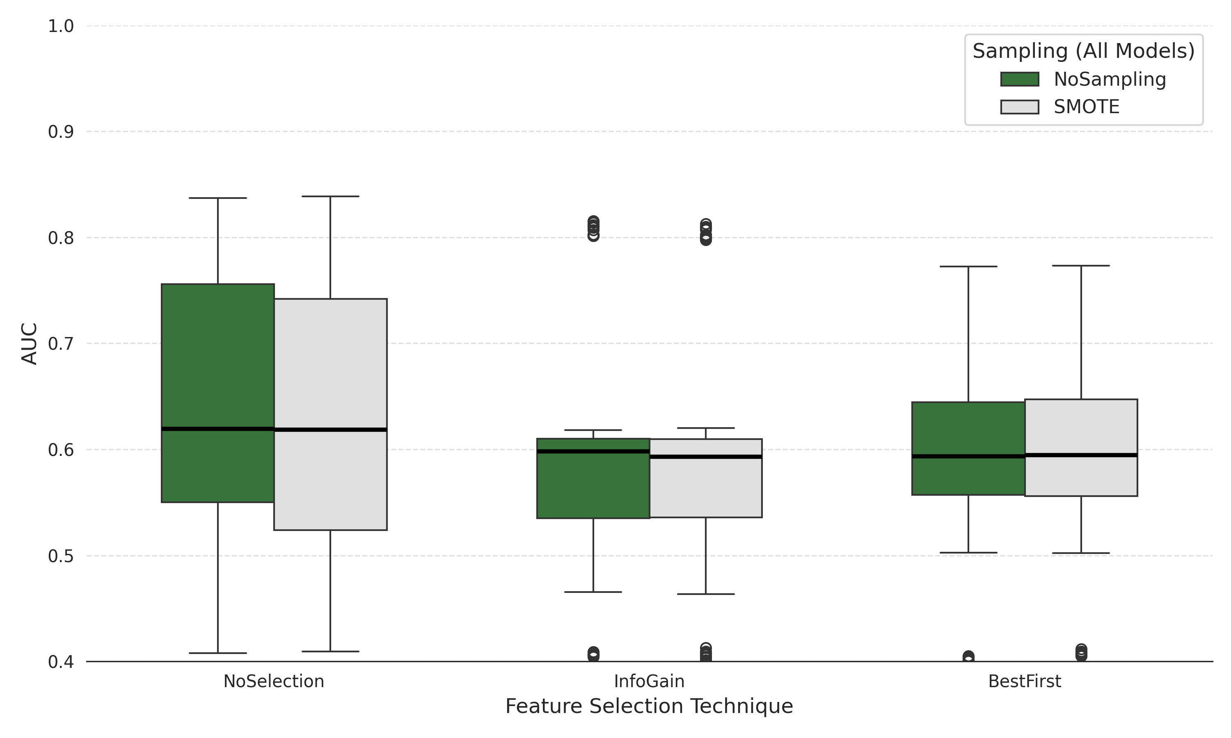
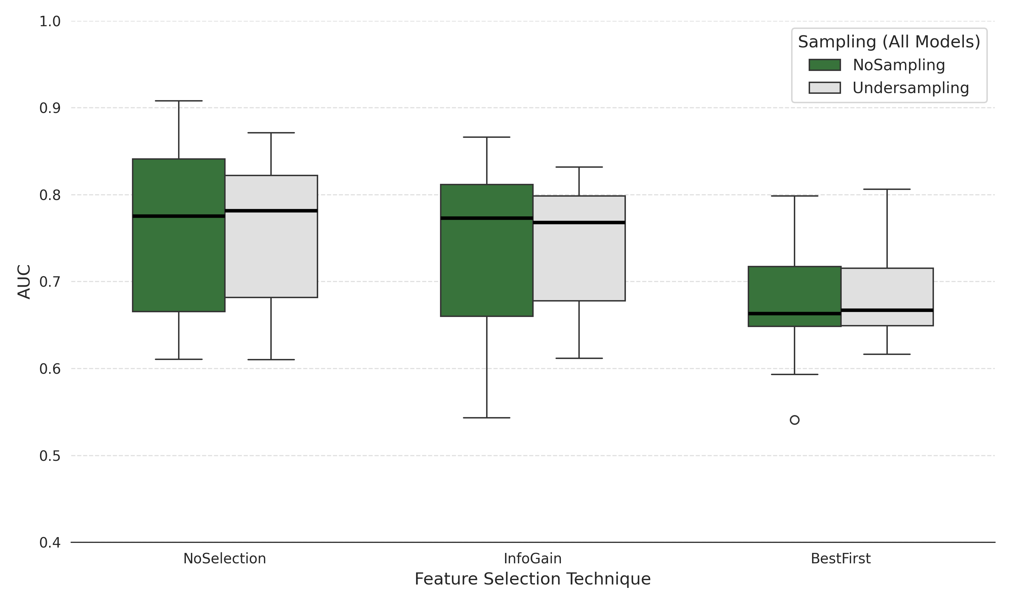
RQ1: Feature Selection e Sampling a confronto
Introduzione
Metodologia
Risultati
RoadMap
No Selection: L'integrità del dataset originale ha dimostrato performance superiori e una minore varianza nelle predizioni.
Apache Bookkeeper
Apache OpenJPA
Distribuzioni AUC aggregate su tutti i modelli.

Slide 16
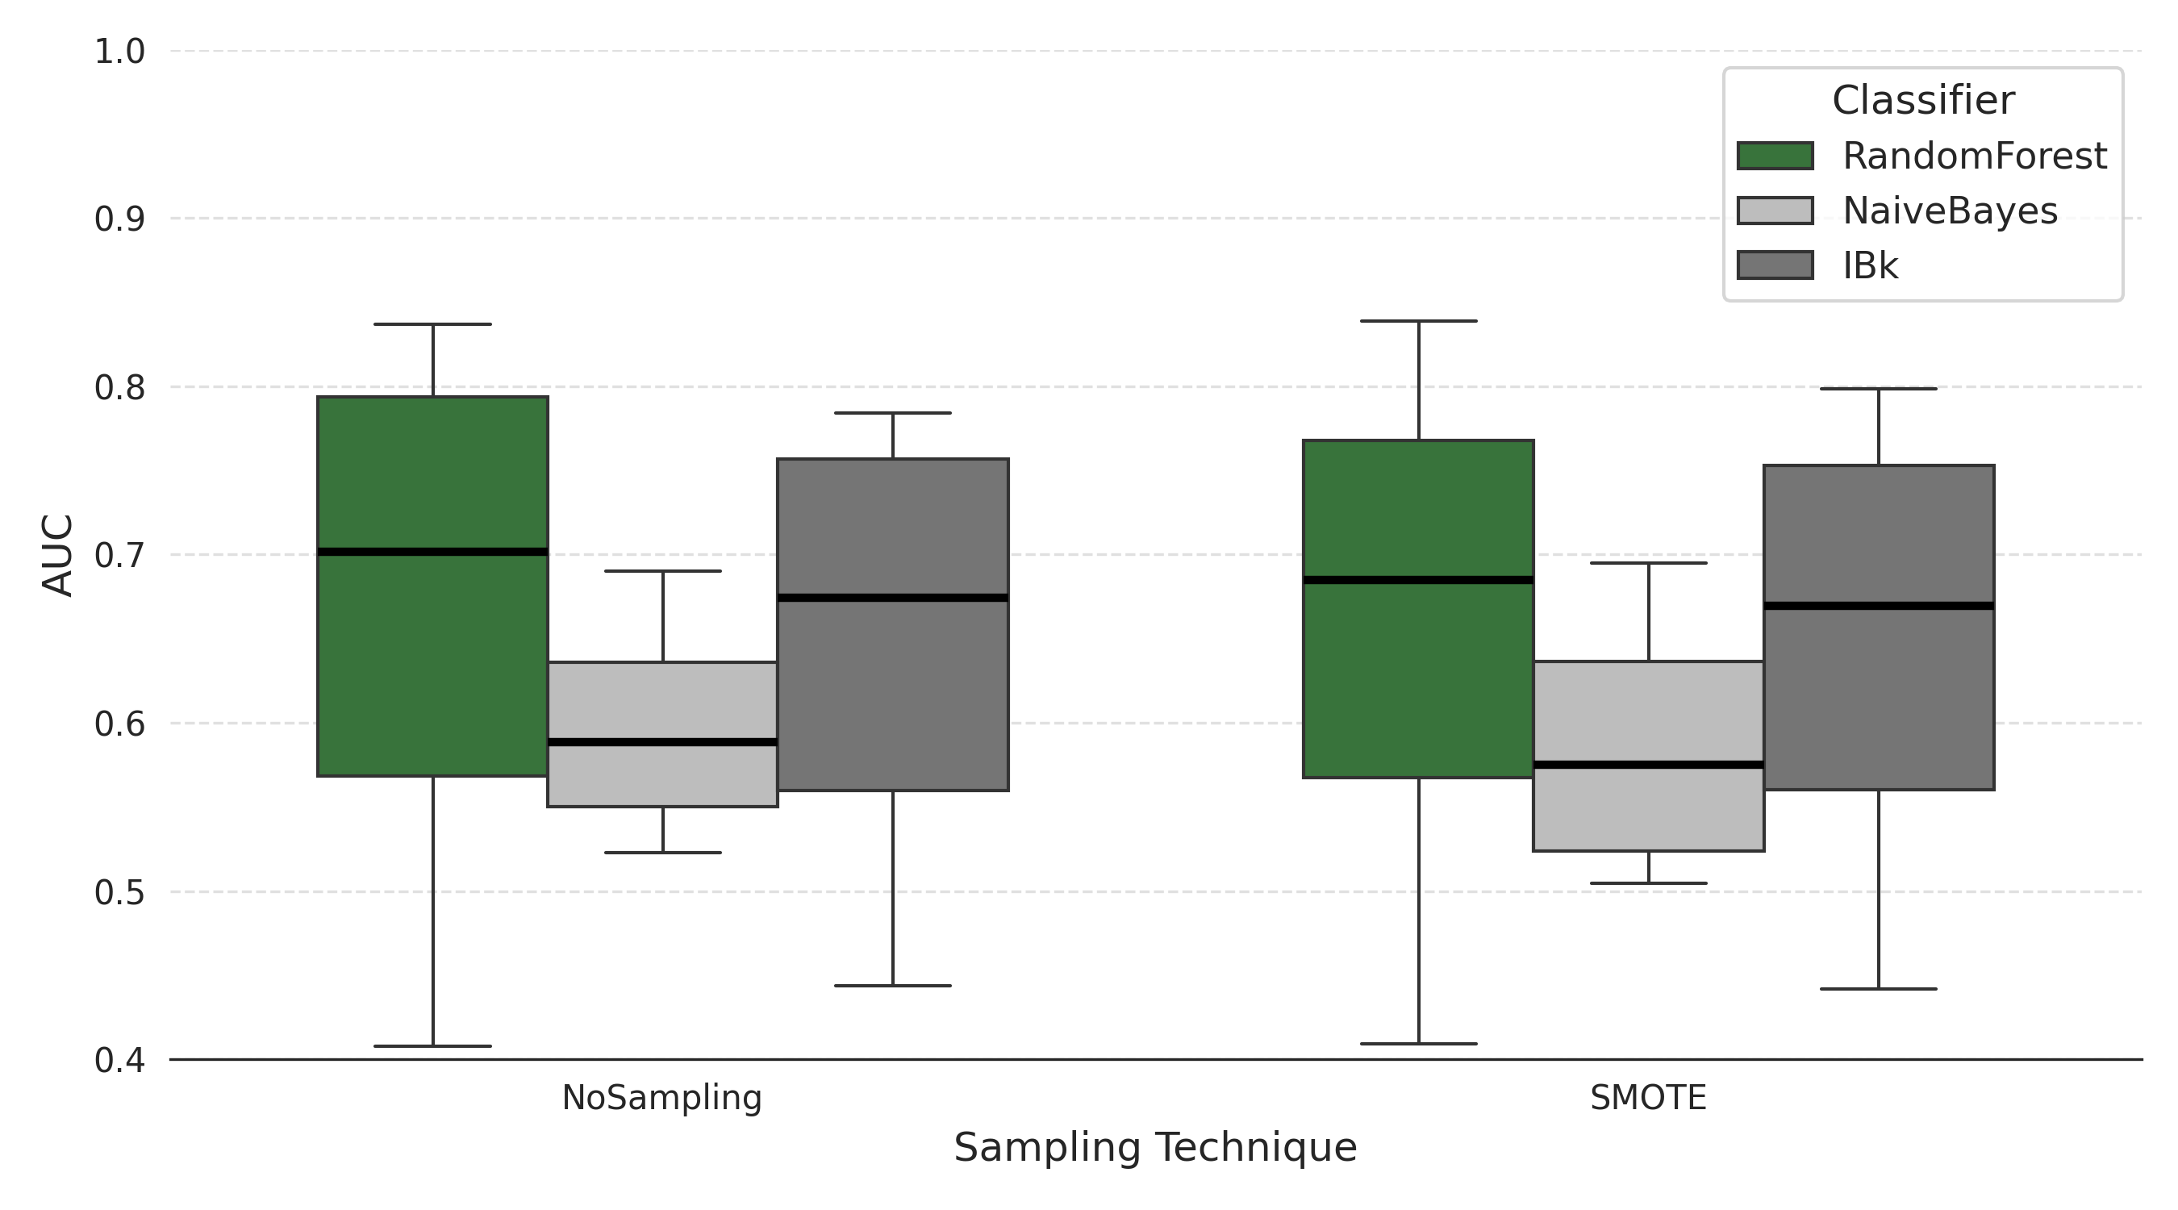
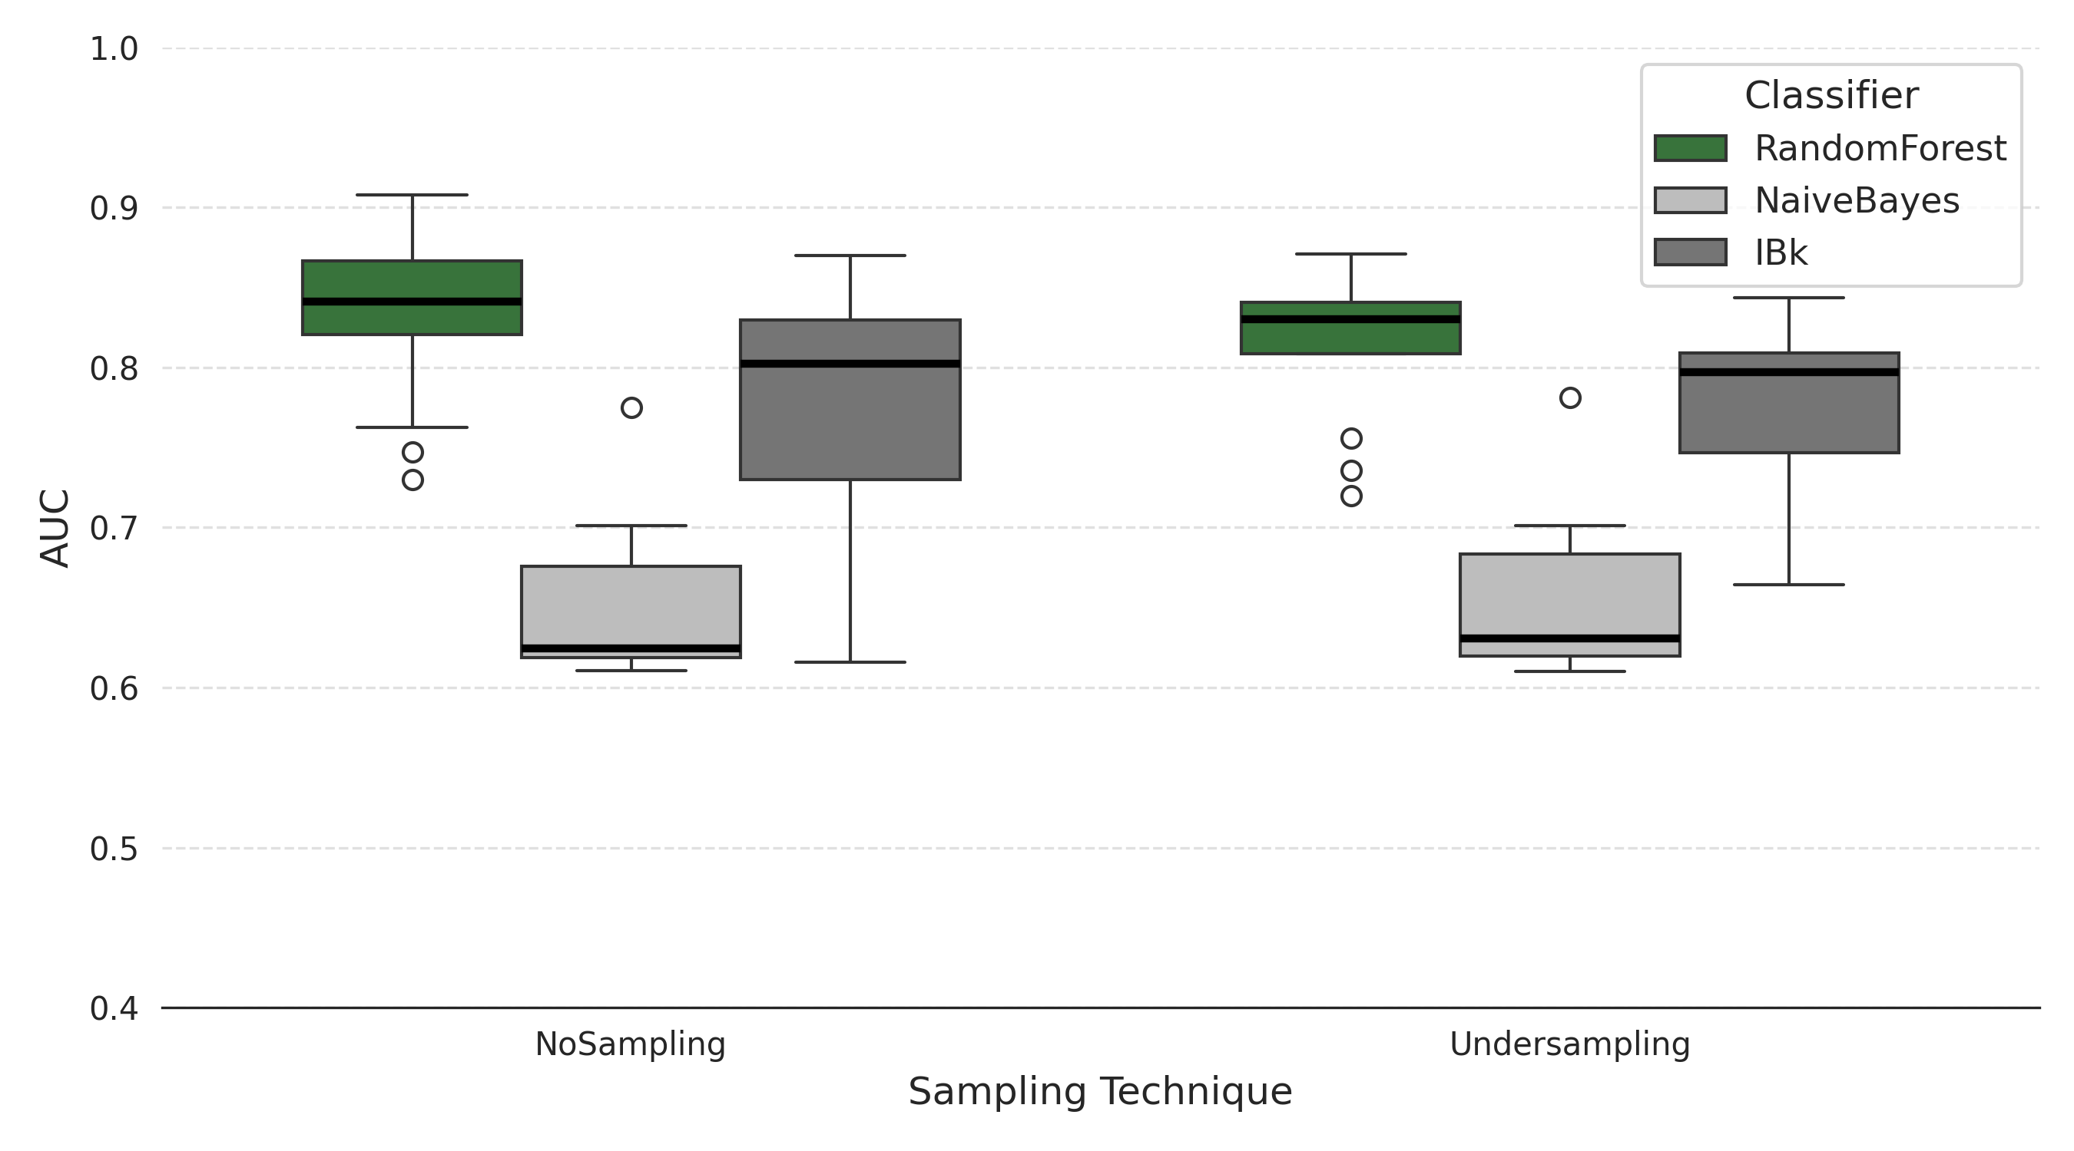
RQ1: Scelta del Modello
Introduzione
Metodologia
Risultati
RoadMap
Il modello Random Forest (No Selection / No Sampling) si conferma il più efficace e stabile per entrambi i casi di studio.
Apache Bookkeeper
Apache OpenJPA
Distribuzioni AUC per NoSelection, separate per classificatore.

Slide 17
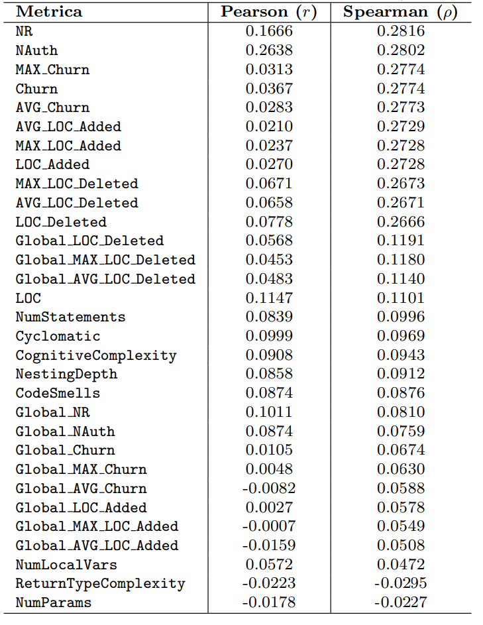
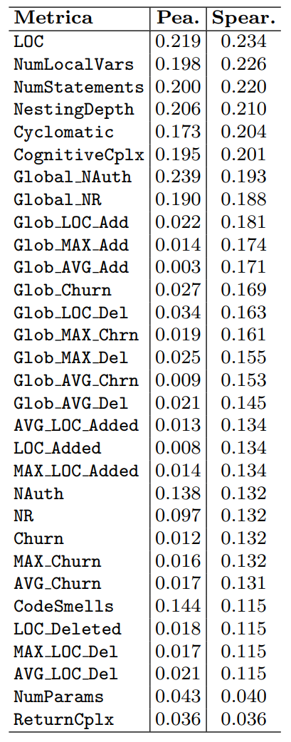
RQ2: Correlazione feature vs Bugginess
Introduzione
Metodologia
Risultati
RoadMap
Apache Bookkeeper
Apache OpenJPA
In entrambi i casi studio, la LOC (Lines of Code) si conferma la metrica azionabile con la più alta correlazione alla bugginess.

Slide 18
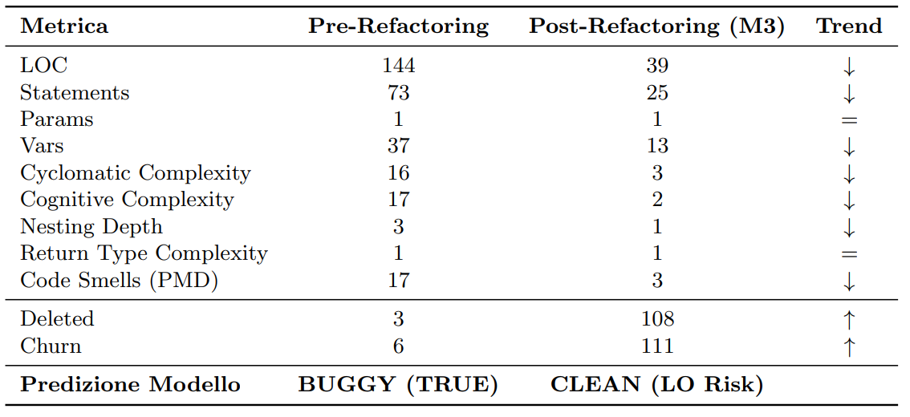
RQ2: Efficacia del Refactoring Bookkeeper
Introduzione
Metodologia
Risultati
RoadMap
Intervento: Decomposizione tramite pattern Extract Method (144 LOC -> 5 metodi).
Risultato: Il modello ha invertito la predizione da BUGGY a CLEAN per tutti i nuovi metodi.
Driver del cambiamento: L’abbattimento drastico della comlessità ciclomatica (da 16 a 3) e dei Code Smells (da 17 a 3) insieme alla LOC hanno neutralizzato l’effetto negativo del Churn elevato dovuto alla risutrutturazione.
Tabella sintetica con alcune delle metriche principali
org.apache.bookkeeper.benchmark.BenchThroughpu tLatency.main(String[])

Slide 19
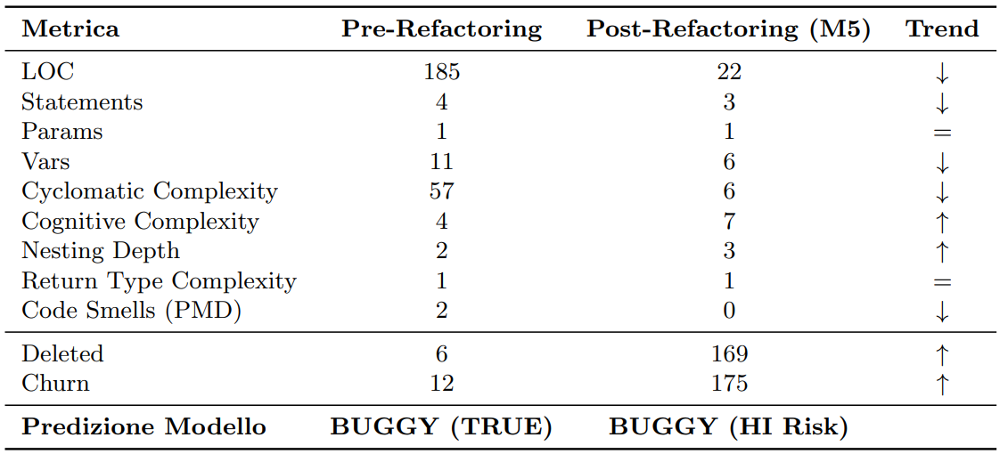
RQ2: Efficacia del Refactoring OpenJPA
Introduzione
Metodologia
Risultati
RoadMap
Intervento: Refactoring tramite pattern Extract Method (185 LOC -> 15 metodi).
Risultato: Compartimentazione del problema. 14 metodi su 15 sono diventati CLEAN, ma il metodo core è rimasto classificato come BUGGY.
Analisi del limite: Nonostante la pulizia del codice (LOC e Complessità ridotte), la turbolenza storica (Global Churn) e il volume di codice cancellato (Deleted) hanno mantenuto alta l’allerta del modelo, dimostrando che il rischio non dipende solo dalla forma attuale del codice ma anche dalla sua storia.
Tabella sintetica con alcune delle metriche principali
org.apache.openjpa.persistence.jdbc. AnnotationPersistenceMappingParser.parseMember MappingAnnotations(FieldMetaData)

Slide 20
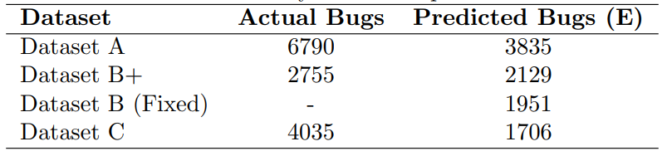
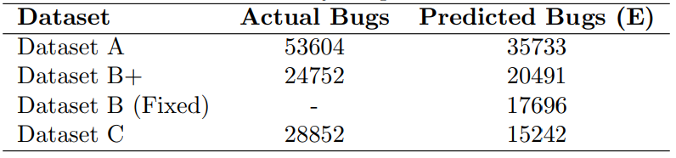
RQ3 What-If Analysis No Smells
Introduzione
Metodologia
Risultati
RoadMap
La rimozione dei Code Smell porta a una riduzione media della probabilità di bug del 29%
Apache Bookkeeper
Apache OpenJPA
804 metodi riclassificati da Buggy a Clean
Riduzione della probabilità del 29,18%
Riduzione del rischio globale del 11,84%
7056 metodi riclassificati da Buggy a Clean
Riduzione della probabilità del 28,51%
Riduzione del rischio globale del 13,16%

Slide 21
Minacce alla validità
Introduzione
Metodologia
Risultati
RoadMap
Validità Interna:
L’algoritmo Proportion è un algoritmo euristico
Lo strumento di analisi statica PMD presenta un margine di errore intrinseco (5-10%)
I dati e il labeling sono condizionati dalla qualità del tracciamento in Jira.
Validità Esterna:
Lo studio si concentra su due progetti dell’ecosistema Apache. I risultati potrebbero variare in contesti industriali differenti.

Slide 22
Lavori Futuri
Introduzione
Metodologia
Risultati
RoadMap
Analisi Longitudinale Post-Refactoring: Monitorare l'evoluzione temporale dei metodi rifattorizzati per determinare il "tempo di assestamento" in cui il beneficio strutturale prevale sul rischio iniziale di churn.
Integrazione nel processo di Sviluppo (CI/CD): Implementare il modello Random Forest nelle pipeline di Continuous Integration per fornire agli sviluppatori feedback in tempo reale sull'impatto delle modifiche strutturali.
Estensione della Validità Esterna: Replicare lo studio su un corpus eterogeneo di progetti software, estendendo l'analisi a sistemi scritti in linguaggi di programmazione diversi da Java.
Labeling Assistito da ML: Utilizzare tecniche di Natural Language Processing per analizzare semanticamente commit e ticket, migliorando la precisione dell'algoritmo Proportion nell'identificare la versione di iniezione dei bug.

Slide 23


